Slide 1
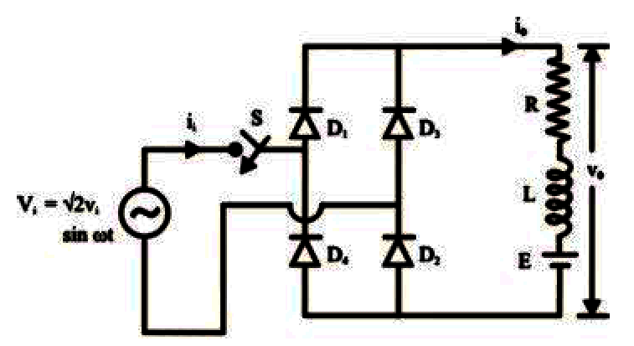
بررسی عملکرد مدارات یکسوساز با بار RLE
مدار پل تکفاز کنترل نشده

Slide 2
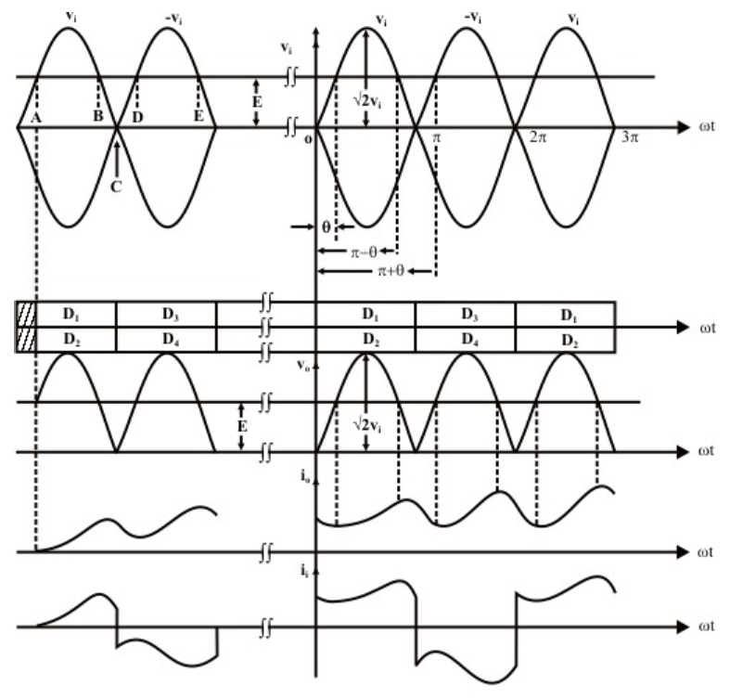
بررسی عملکرد مدارات یکسوساز با بار RLE
مدار پل تکفاز کنترل نشده (مد هدایت پیوسته)

Slide 3
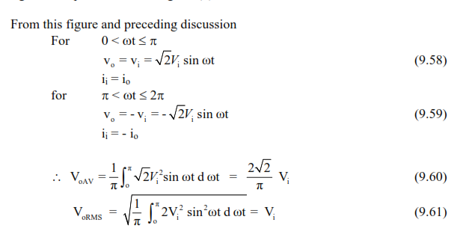
بررسی عملکرد مدارات یکسوساز با بار RLE
مدار پل تکفاز کنترل نشده (مد هدایت پیوسته)

Slide 4
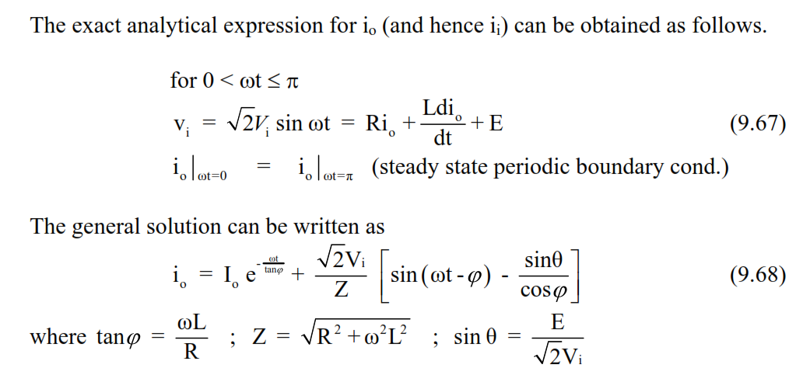
بررسی عملکرد مدارات یکسوساز با بار RLE
مدار پل تکفاز کنترل نشده (مد هدایت پیوسته)

Slide 5
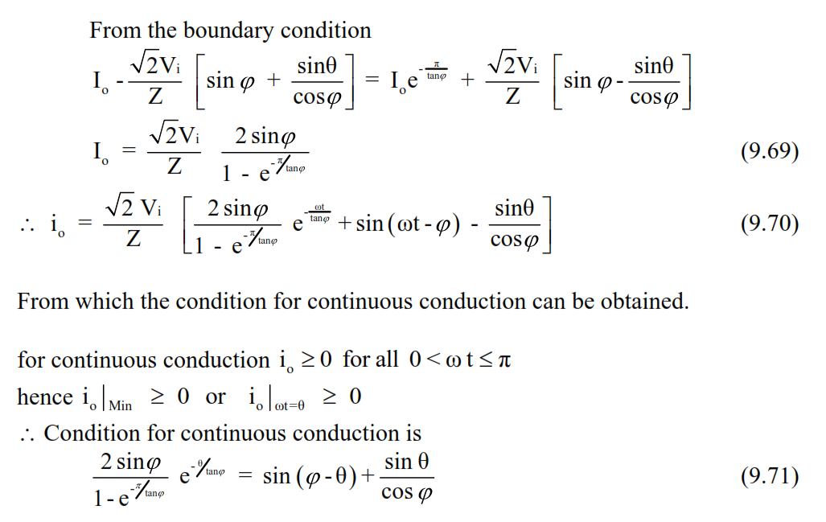
بررسی عملکرد مدارات یکسوساز با بار RLE
مدار پل تکفاز کنترل نشده (مد هدایت پیوسته)

Slide 6
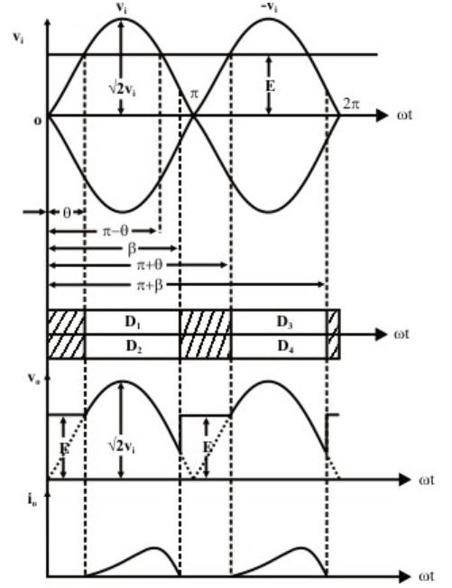
بررسی عملکرد مدارات یکسوساز با بار RLE
مدار پل تکفاز کنترل نشده (مد هدایت ناپیوسته)

Slide 7
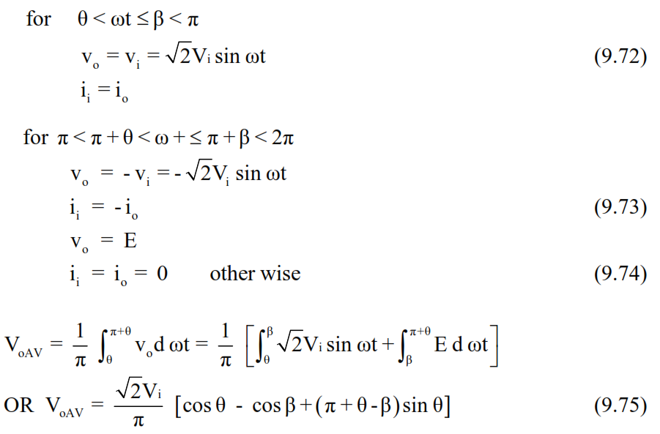
بررسی عملکرد مدارات یکسوساز با بار RLE
مدار پل تکفاز کنترل نشده (مد هدایت ناپیوسته)

Slide 8
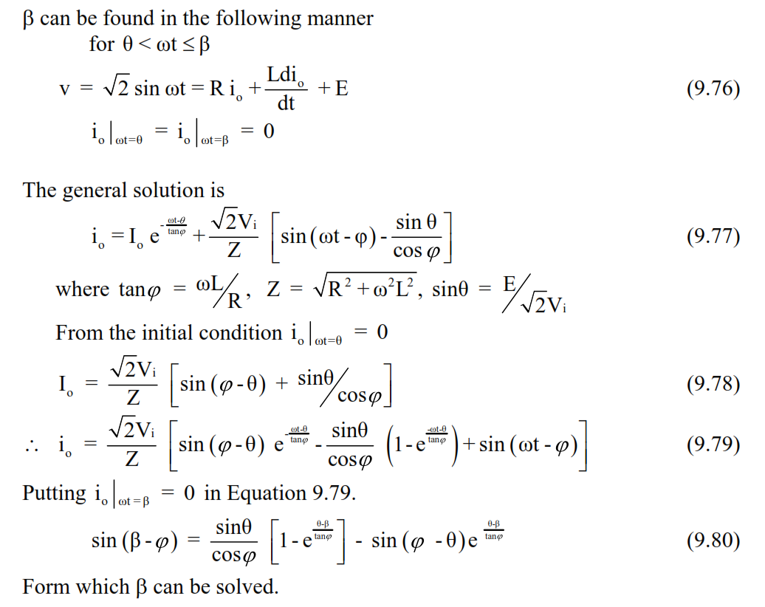
مدار پل تکفاز
کنترل نشده
(مد هدایت ناپیوسته)

Slide 9
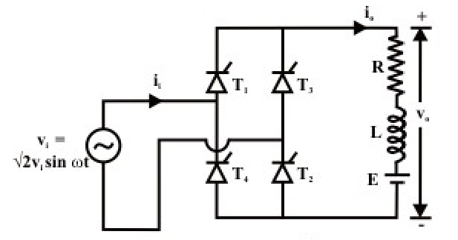
مدار پل تکفاز
تمام کنترل شده
(مد هدایت پیوسته)

Slide 10
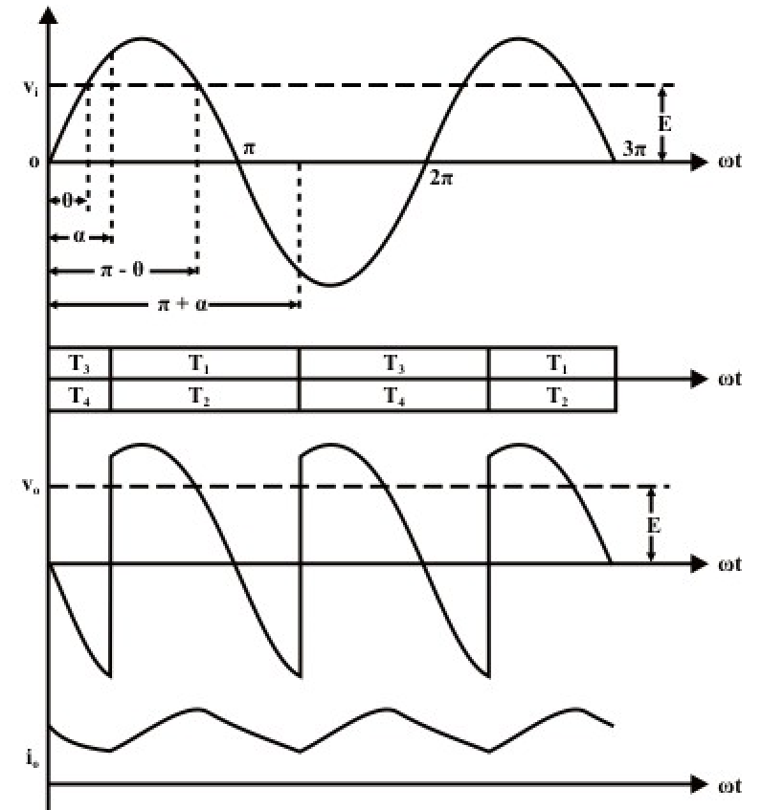
مدار پل تکفاز
تمام کنترل شده
(مد هدایت پیوسته)

Slide 11
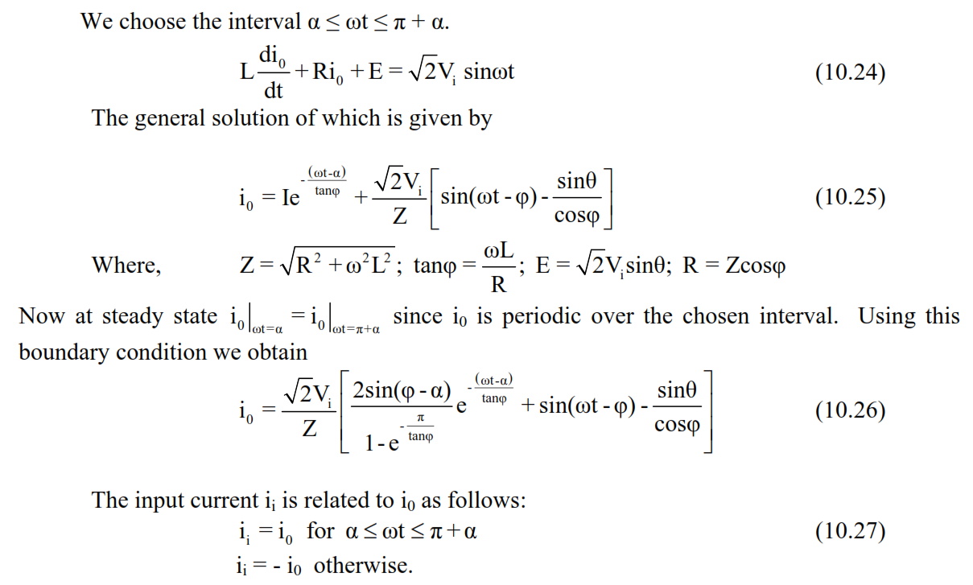
مدار پل تکفاز تمام کنترل شده (مد هدایت پیوسته)

Slide 12
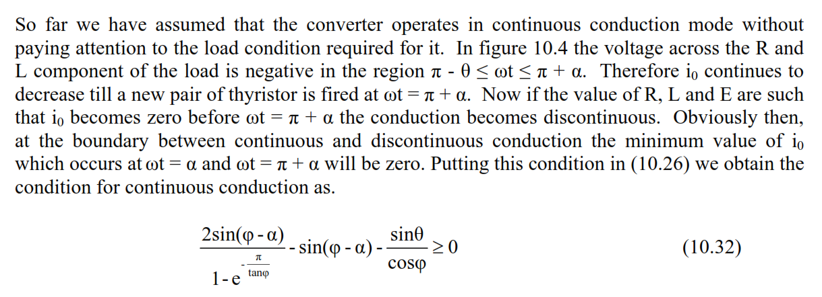
مدار پل تکفاز تمام کنترل شده (مد هدایت پیوسته)
شرط هدایت پیوسته

Slide 13
مدار پل تکفاز تمام کنترل شده (مد هدایت ناپیوسته)

Slide 14
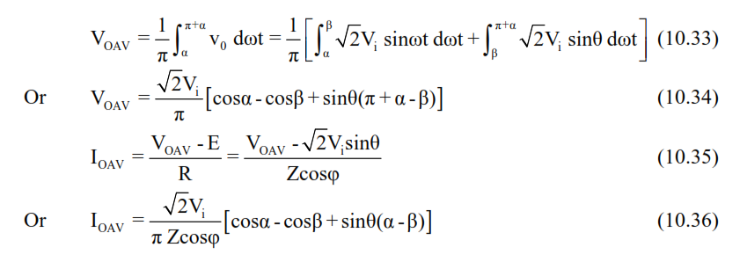
مدار پل تکفاز تمام کنترل شده (مد هدایت ناپیوسته)

Slide 15
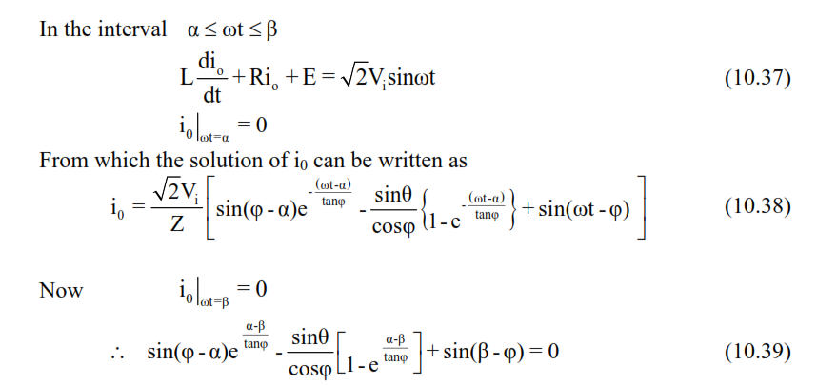
مدار پل تکفاز تمام کنترل شده (مد هدایت ناپیوسته)

